Slide 1


Part 4. Data collection and control using web crawling
Python based
web programming
Min ho Jeon / 01. 17. 2022

Slide 2
Contents
01
02
03
웹 크롤링 기초
웹 크롤링 활용
웹 크롤링 실습
웹 클로링을 위한 홈페이지 기본 구조 학습
웹 크롤링의 이해 및 기초 문법
데이터를 다루는 방법 학습
데이터베이스 접속 및 제어
웹 클로링을 위한 다양한 모듈 학습
웹 크롤링을 이용한 웹 사이트 정보 수집 및 서비스 제공 사이트 개발

Slide 3
웹 크롤링 기초

Slide 4
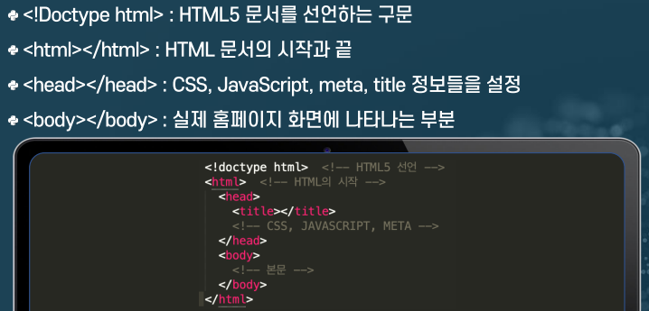
HTML의 구조

Slide 5
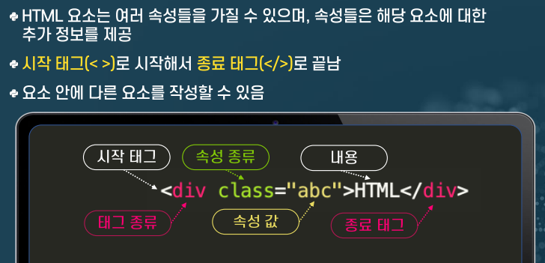
HTML의 요소 구조

Slide 6
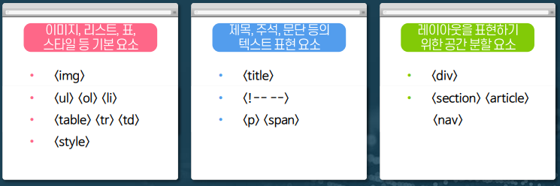
HTML의 태그

Slide 7
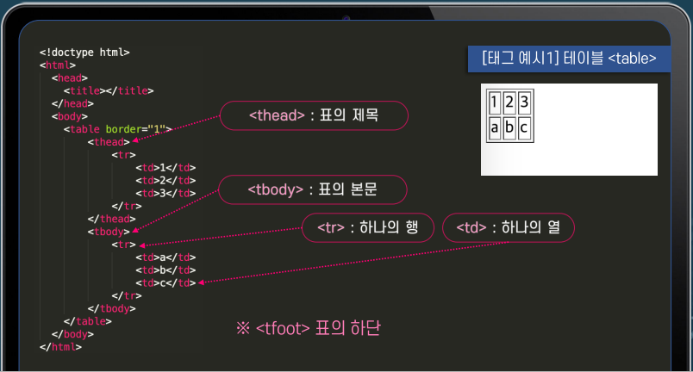
HTML의 태그 예시(테이블)

Slide 8
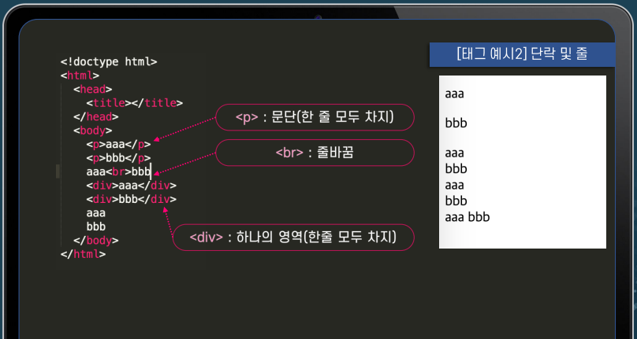
HTML의 태그 예시(단락과 줄)

Slide 9
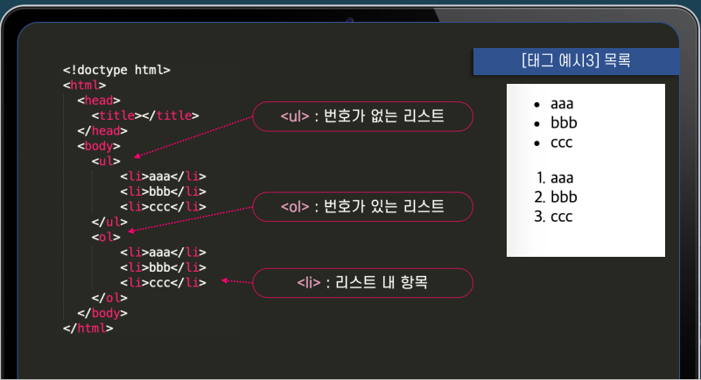
HTML의 태그 예시(목록)

Slide 10
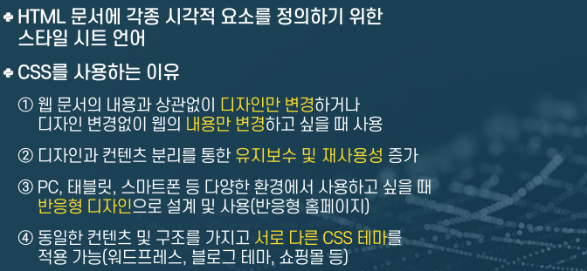
CSS

Slide 11
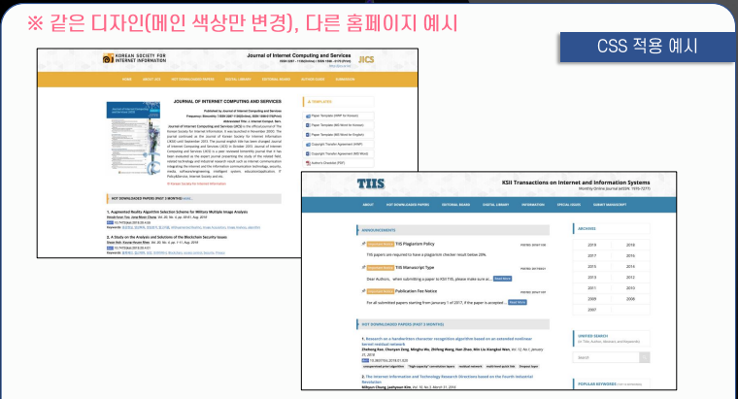
CSS

Slide 12
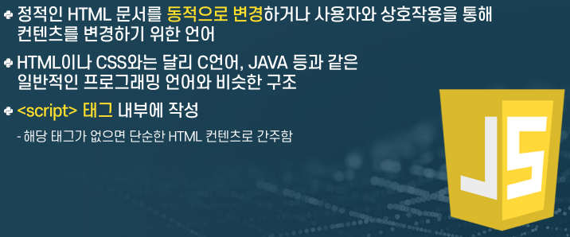
JavaScript

Slide 13
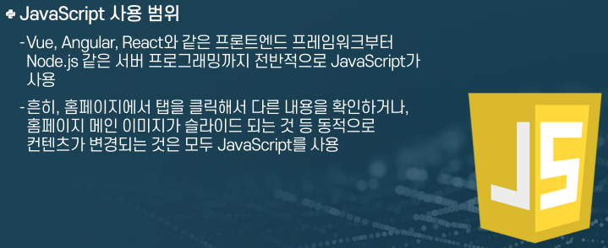
JavaScript

Slide 14
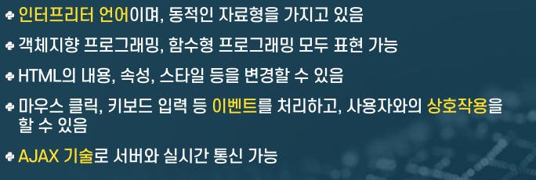
JavaScript
mouse over, drop down, image change, slide up etc.

Slide 15
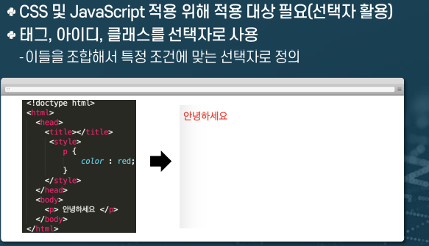
선택자(Selector)

Slide 16
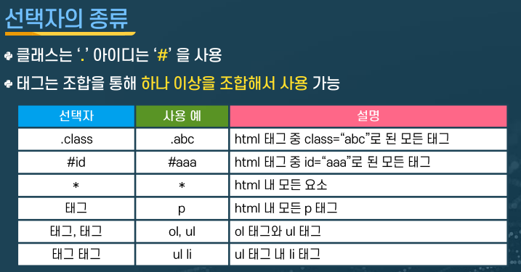
선택자(Selector)

Slide 17
웹 크롤링 활용

Slide 18
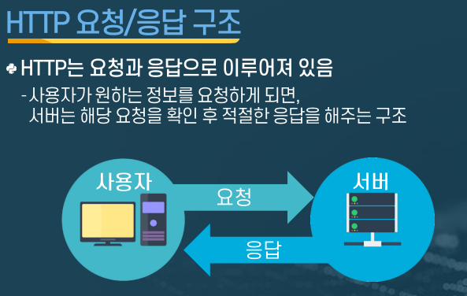
Requests 모듈

Slide 19
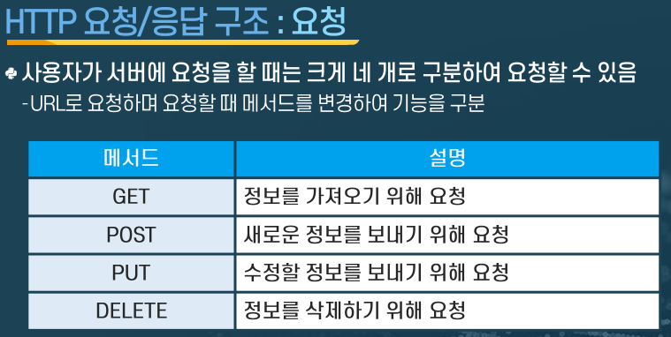
Requests 모듈

Slide 20
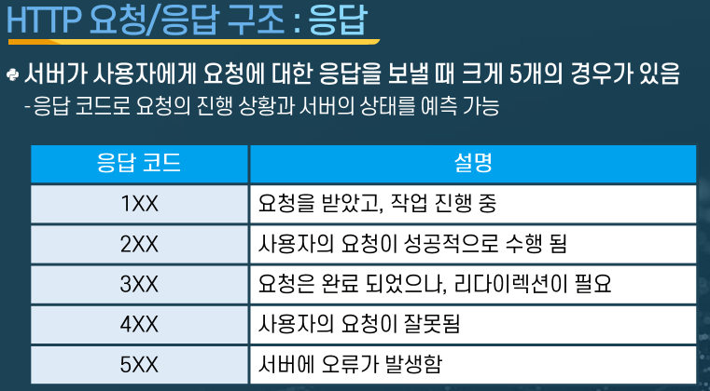
Requests 모듈

Slide 21
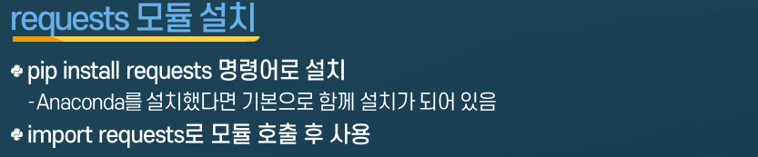
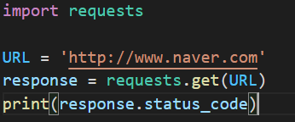
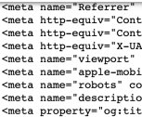
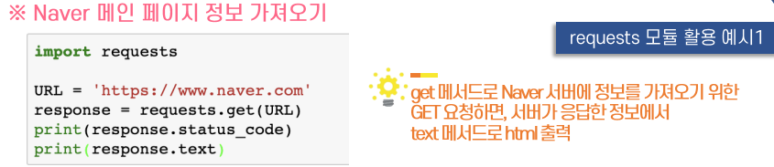
Requests 모듈

Slide 22
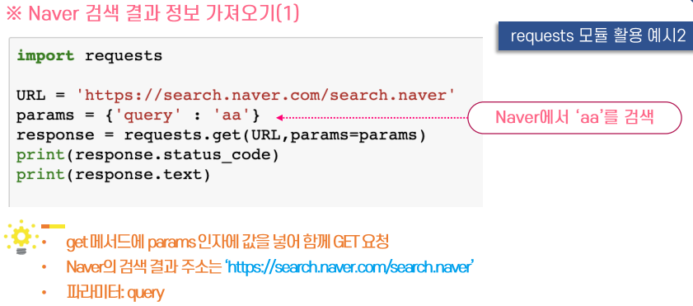
Requests 모듈

Slide 23
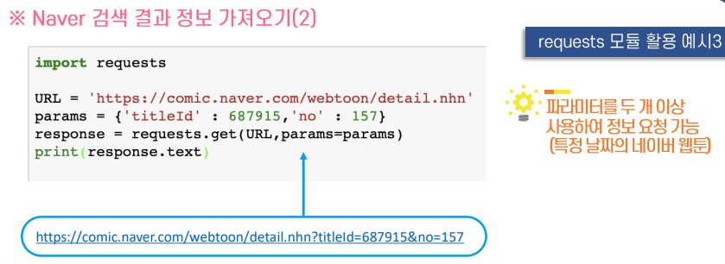
Requests 모듈

Slide 24
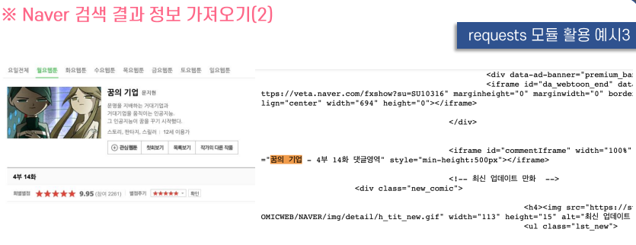
Requests 모듈

Slide 25
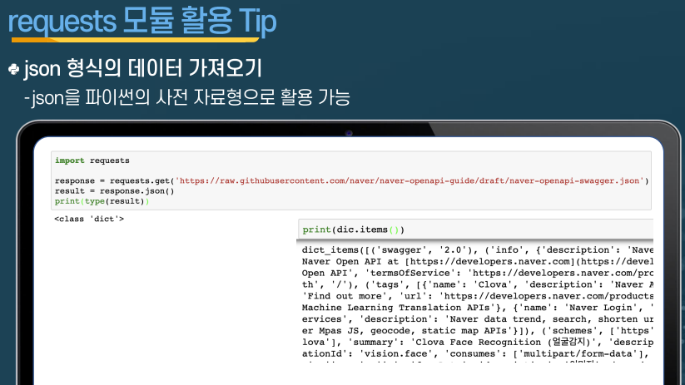
Requests 모듈

Slide 26
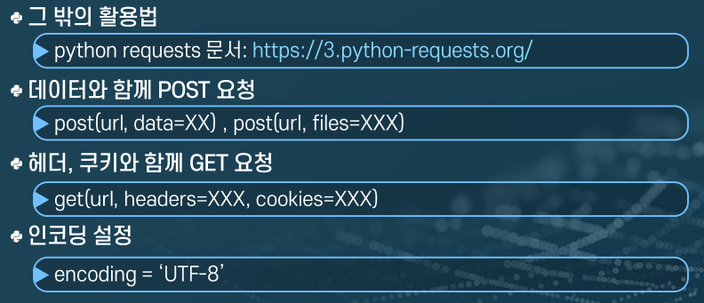
Requests 모듈 참고 자료

Slide 27
Requests 모듈 문제
[문제] 특정 사이트에서 정보를 가져오는 프로그램 제작
예시 1) 오늘의 요일을 파악한 후 내가 적어놓은 목록의 웹툰을 불러온다.
예시 2) 오늘의 요일을 파악한 후 몇몇 지역의 날씨를 불러온다.
예시 3) 네이버 뉴스만 따로 출력한다.
예시 4) 내가 자주 사용하는 게임 케릭터의 정보를 검색 후 출력한다.

Slide 28
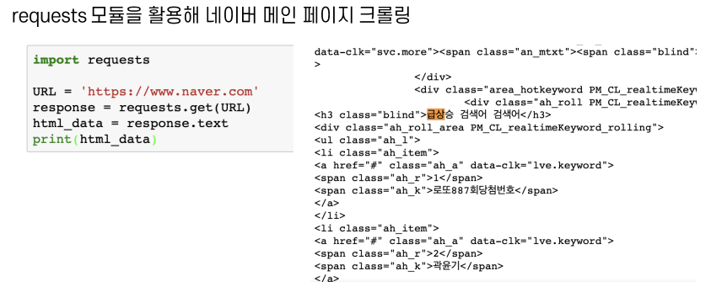
웹 정보의 활용(문자열의 처리)

Slide 29
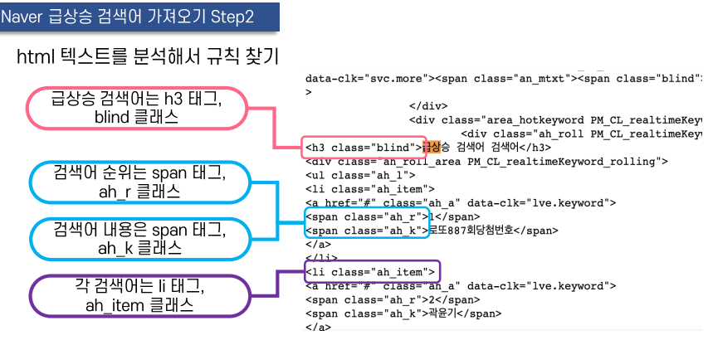
웹 정보의 활용(문자열의 처리)

Slide 30
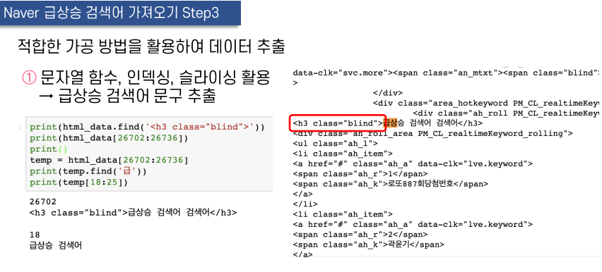
웹 정보의 활용(문자열의 처리)

Slide 31
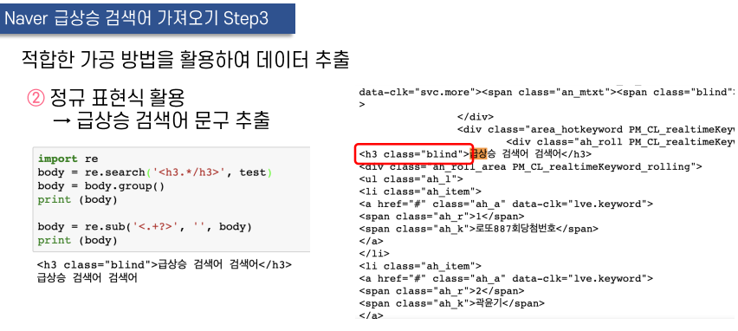
웹 정보의 활용(문자열의 처리)

Slide 32
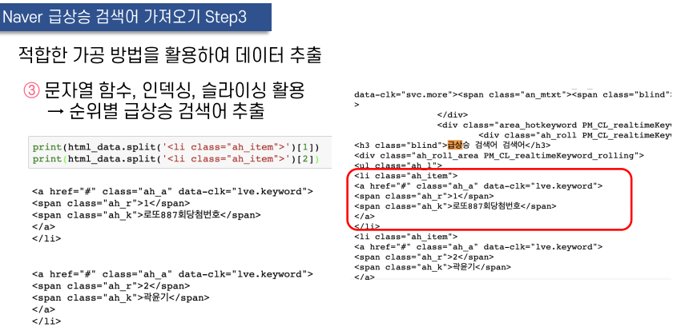
웹 정보의 활용(문자열의 처리)

Slide 33
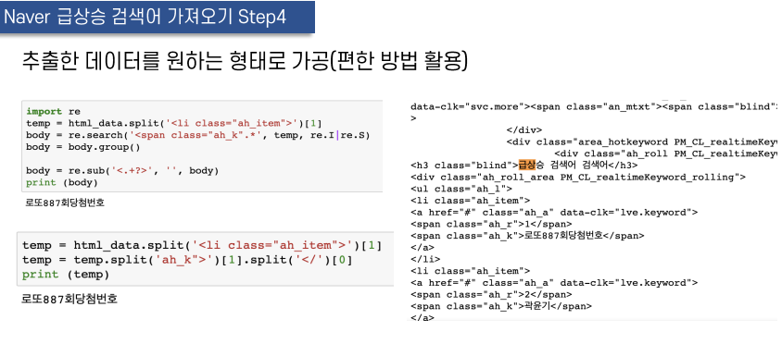
웹 정보의 활용(문자열의 처리)

Slide 34
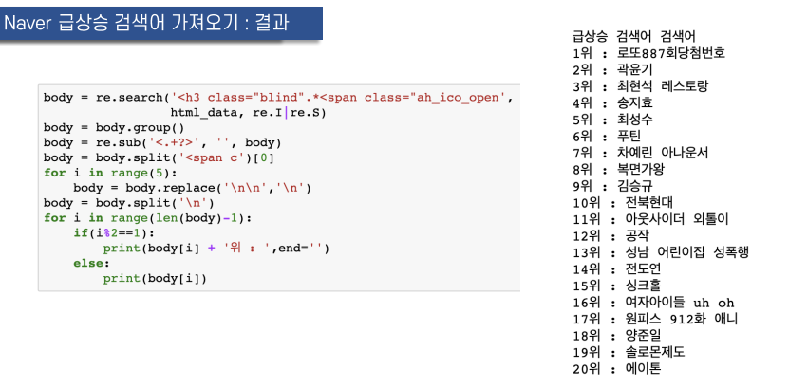
웹 정보의 활용(문자열의 처리)

Slide 35
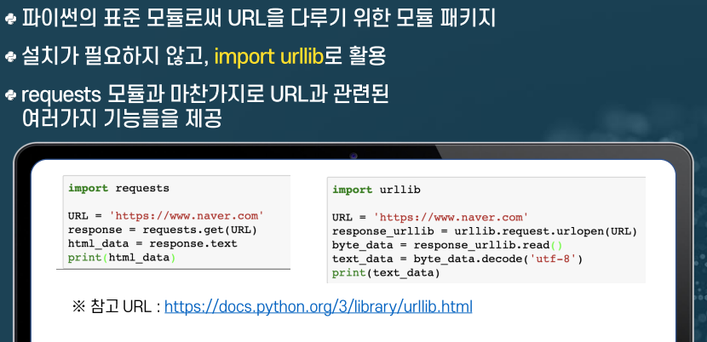
Urllib 모듈

Slide 36
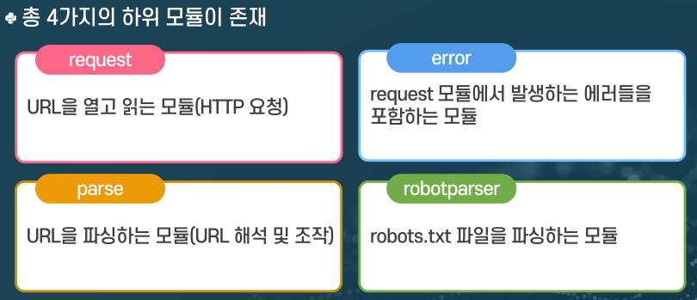
Urllib 모듈

Slide 37
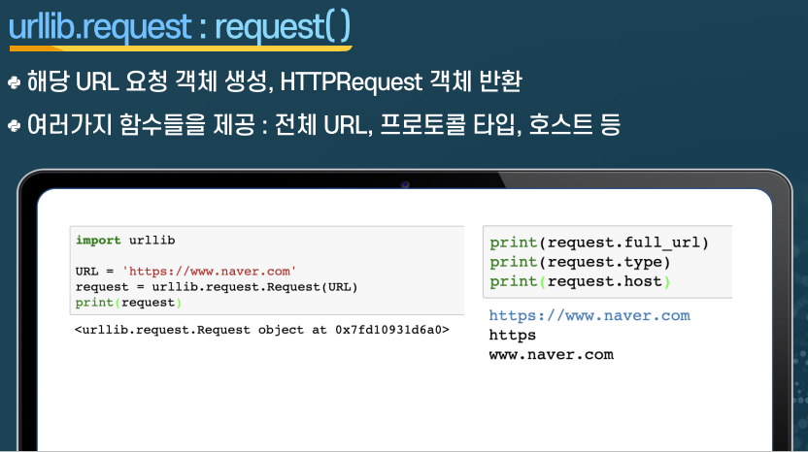
Urllib 모듈

Slide 38
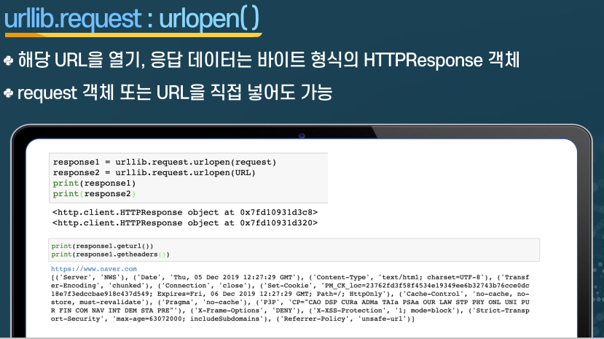
Urllib 모듈

Slide 39
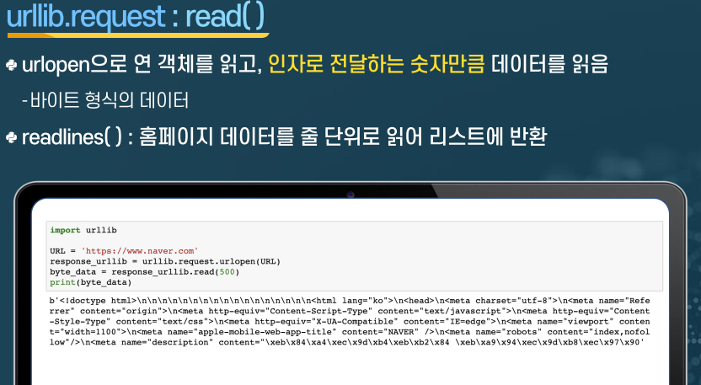
Urllib 모듈

Slide 40
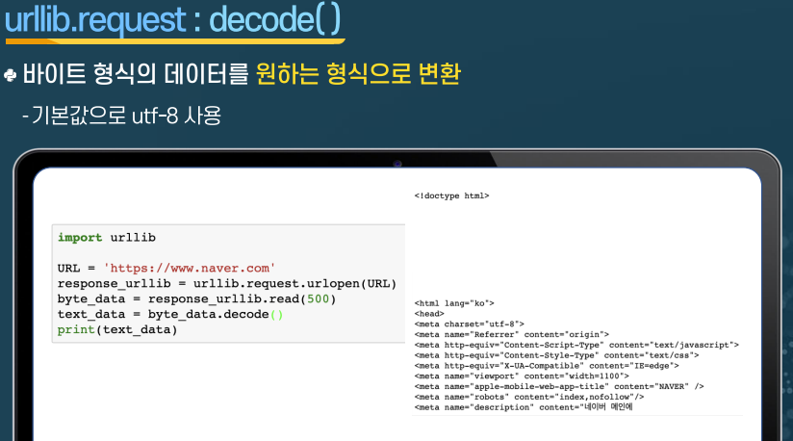
Urllib 모듈

Slide 41
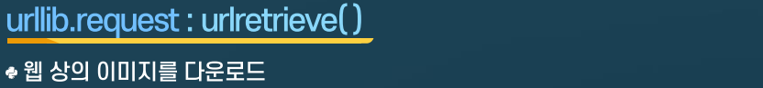
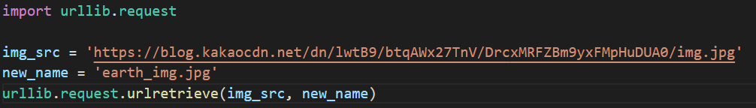
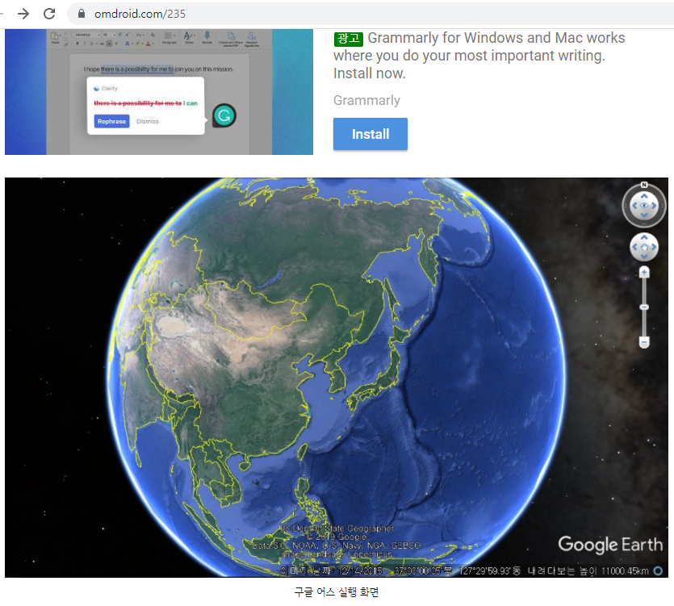
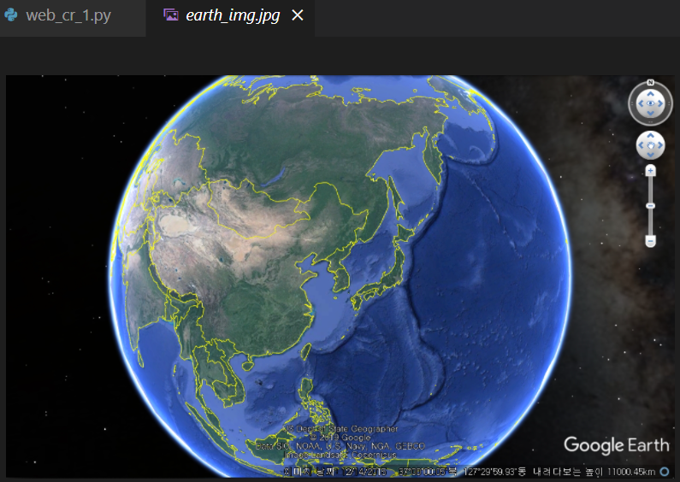
Urllib 모듈

Slide 42
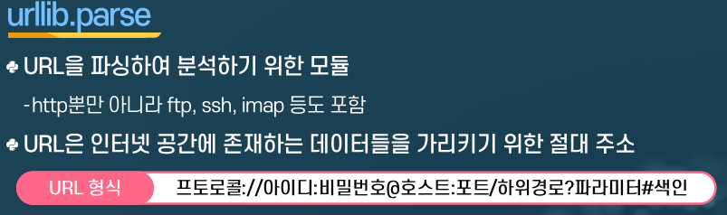
Urllib 모듈

Slide 43


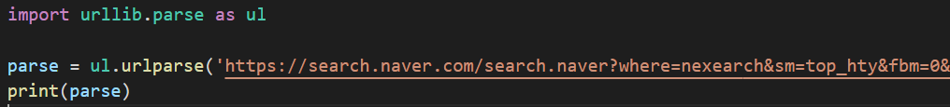
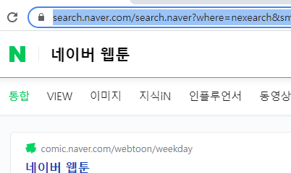
Urllib 모듈

Slide 44
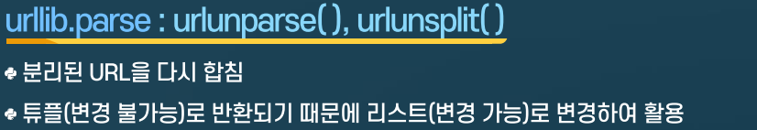
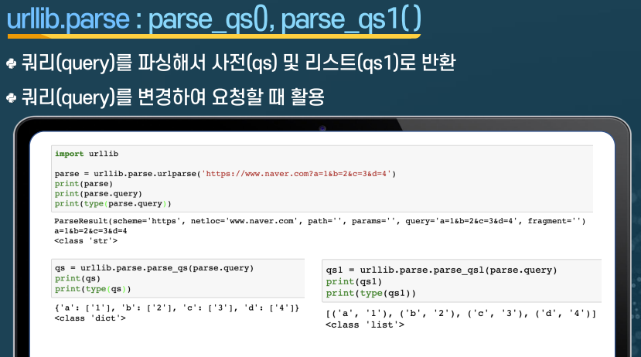
Urllib 모듈

Slide 45
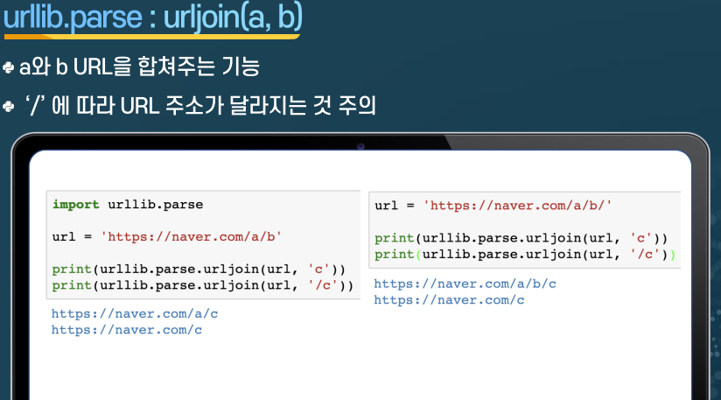
Urllib 모듈

Slide 46
Urllib 모듈

Slide 47
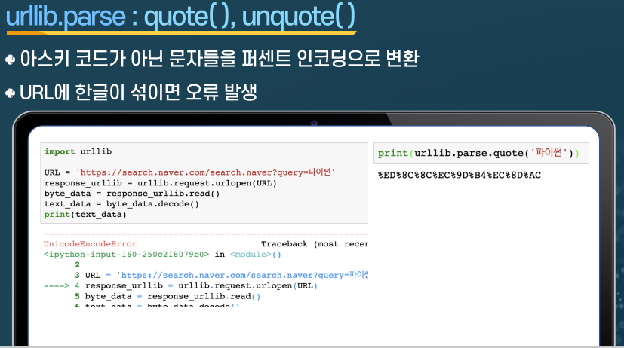
Urllib 모듈

Slide 48
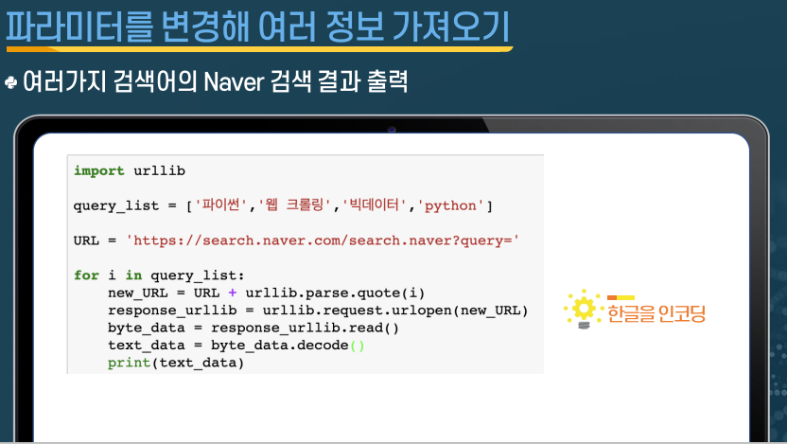
Urllib 모듈

Slide 49

Urllib 모듈

Slide 50

Beaurifulsoup 모듈

Slide 51

Beaurifulsoup 모듈

Slide 52

Beaurifulsoup 모듈

Slide 53

Beaurifulsoup 모듈

Slide 54


Beaurifulsoup 모듈

Slide 55

Beaurifulsoup 모듈

Slide 56

Beaurifulsoup 모듈

Slide 57

Beaurifulsoup 모듈

Slide 58

Beaurifulsoup 모듈

Slide 59

Beaurifulsoup 모듈

Slide 60

Beaurifulsoup 모듈

Slide 61

Beaurifulsoup 모듈

Slide 62

Beaurifulsoup 모듈

Slide 63

Beaurifulsoup 모듈

Slide 64

Beaurifulsoup 모듈

Slide 65

Beaurifulsoup 모듈

Slide 66

Beaurifulsoup 모듈

Slide 67

Beaurifulsoup 모듈

Slide 68

Beaurifulsoup 모듈

Slide 69

Beaurifulsoup 모듈

Slide 70

Beaurifulsoup 모듈

Slide 71

Selenium 모듈

Slide 72

Selenium 모듈

Slide 73

Selenium 모듈

Slide 74

Selenium 모듈

Slide 75

Selenium 모듈

Slide 76

Selenium 모듈

Slide 77

Selenium 모듈

Slide 78

Selenium 모듈

Slide 79

Selenium 모듈

Slide 80

Selenium 모듈

Slide 81

Selenium 모듈

Slide 82

Selenium 모듈

Slide 83

Selenium 모듈

Slide 84

Selenium 모듈

Slide 85

Selenium 모듈

Slide 86

Selenium 모듈

Slide 87

Selenium 모듈

Slide 88

Selenium 모듈

Slide 89
웹 크롤링 실습

Slide 90
Beaurifulsoup과 selenium 모듈의 융합

Slide 91
데이터베이스 기초

Slide 92
자동 크롤러

Slide 93
웹 크롤링 실습 - I

Slide 94
웹 크롤링 실습 - II

Slide 95
Thanks !

